Slide 1
আজকের ক্লাসে সবাইকে
স্বাগতম
Notes:
মোঃজুনির আলী, সহকারী শিক্ষক(বাংলা) বি এ সম্মান(বাংলা),এমএ (বাংলা ),পিঠালীতলাউচ্চ বিদ্যালয়, শিবগঞ্জ, চাঁপাইনবাবগঞ্জ।০১৭২৩০৮৪০৩৩ md.junirali1130009@gmail.com

Slide 2
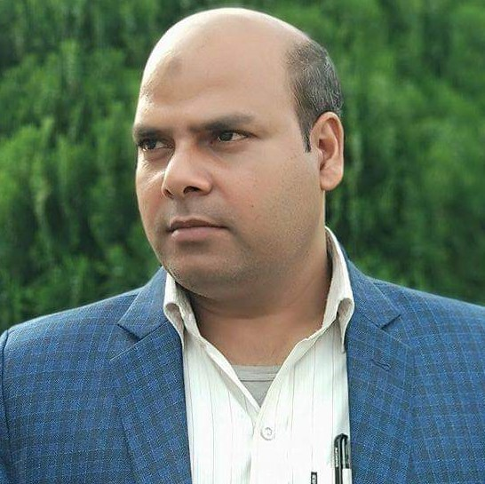
শিক্ষক পরিচিতি
মোঃজুনির আলী
সহকারী শিক্ষক(বাংলা)
বি এ সম্মান(বাংলা),এমএ (বাংলা ভাষা ও সাহিত্য),বি. এড
পিঠালীতলা উচ্চ বিদ্যালয়
শিবগঞ্জ, চাঁপাইনবাবগঞ্জ
মোবাইল নং-০১৭২৩০৮৪০৩৩
Email:md.junirali1130009@gmail.com
পাঠ পরিচিতি
বিষয়ঃ বাংলা
সাহিত্য
শ্রেণিঃ ৯ম-১০ম
সময়ঃ৫০ মিনিট
Notes:
মোঃজুনির আলী, সহকারী শিক্ষক(বাংলা) বি এ সম্মান(বাংলা),এমএ (বাংলা ),পিঠালীতলাউচ্চ বিদ্যালয়, শিবগঞ্জ, চাঁপাইনবাবগঞ্জ।০১৭২৩০৮৪০৩৩ md.junirali1130009@gmail.com

Slide 3
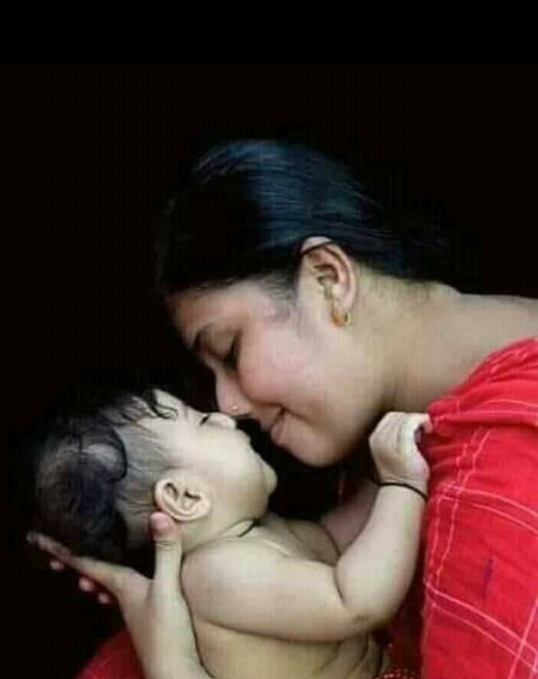
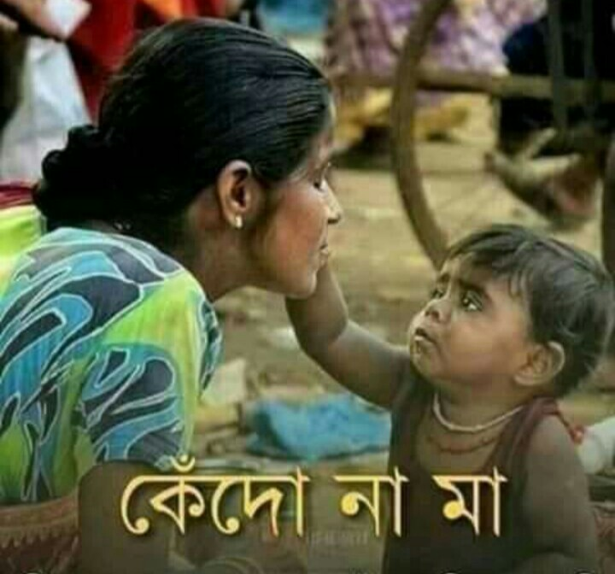
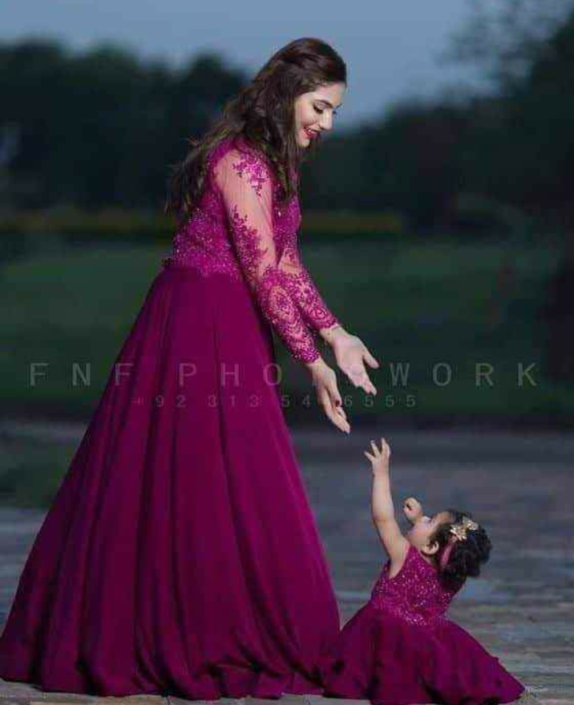
নিচের ছবিগুলোতে কি দেখতে পাচ্ছো-

Slide 4
পাঠের শিরোনামঃ
পল্লিজননী
জসীমউদ্দীন
Notes:
মোঃজুনির আলী, সহকারী শিক্ষক(বাংলা) বি এ সম্মান(বাংলা),এমএ (বাংলা ),পিঠালীতলাউচ্চ বিদ্যালয়, শিবগঞ্জ, চাঁপাইনবাবগঞ্জ।০১৭২৩০৮৪০৩৩ md.junirali1130009@gmail.com

Slide 5
শিখনফল
প্রত্যাশা করা যাচ্ছে যে এই পাঠ শেষে শিক্ষার্থীরা --
১। কবি পরিচিতি বলতে পারবে
২। নতুন শব্দের অর্থ বলতে পারবে।
৩। কবিতাটিতা আদর্শভাবে আবৃত্তি করতে পারবে।
৪। মমতাময়ি মায়ের অকৃত্রিম ভালোবাসা সস্পর্কে ব্যাখ্যা করতে পারবে।
Notes:
মোঃজুনির আলী, সহকারী শিক্ষক(বাংলা) বি এ সম্মান(বাংলা),এমএ (বাংলা ),পিঠালীতলাউচ্চ বিদ্যালয়, শিবগঞ্জ, চাঁপাইনবাবগঞ্জ।০১৭২৩০৮৪০৩৩ md.junirali1130009@gmail.com

Slide 6
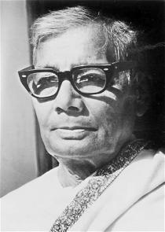
জন্মঃ
১৯০৩ সাল
কবি পরিচিতি
জসীউদ্দীন
মৃত্যুঃ ১৯৭৬ সালে
ছাত্রজীবনে কাব্যঃকবর
কাব্যগ্রন্থঃবালুচর,
নকশীকাঁথার মাঠ,রাখালী,
উপন্যাসঃ
বোবা কাহিনী
উপাধীঃ
পল্লীকবি
Notes:
মোঃজুনির আলী, সহকারী শিক্ষক(বাংলা) বি এ সম্মান(বাংলা),এমএ (বাংলা ),পিঠালীতলাউচ্চ বিদ্যালয়, শিবগঞ্জ, চাঁপাইনবাবগঞ্জ।০১৭২৩০৮৪০৩৩ md.junirali1130009@gmail.com

Slide 7
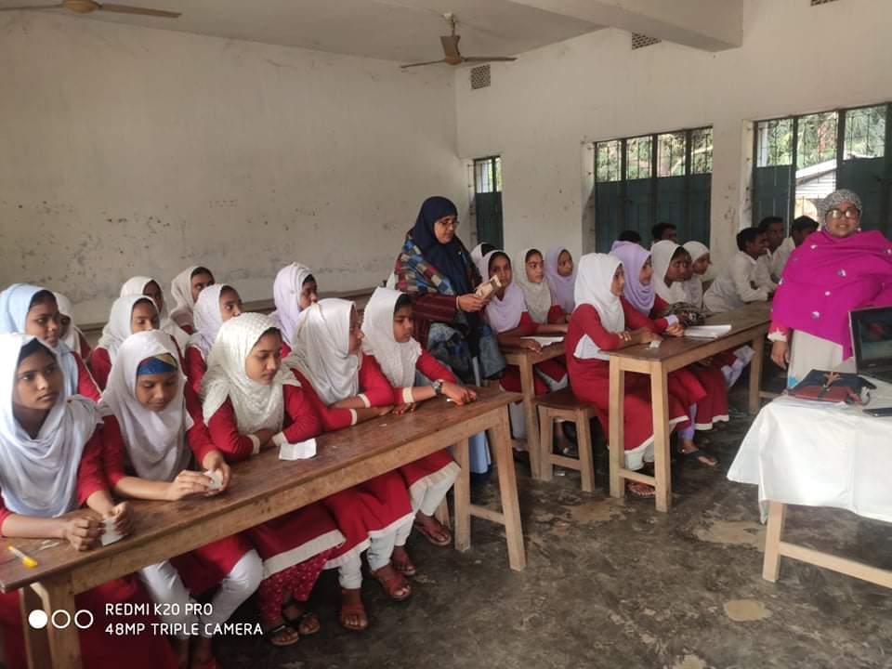
আদর্শ পাঠঃ
রাত থমথম স্তব্ধ নিঝুম ,ঘোর -ঘোর -আন্ধার
নিশ্বাস ফেলি তাও শোনা যায় নাই কোথা সাড়া কার।
রুগণ ছেলের শিয়রে বসিয়া একেলা জাগিছে মাতা
করুণ ছাহনি ঘুম ঘুম যেন ঢুলিছে চোখের পাতা
শিয়রের কাছে নিবু নিবু দীপ ঘুরিয়া ঘুরিয়া জ্বলে,
তারি সাথে সাথে বিরহে মায়ের একলা পরাণ দোলে।
Notes:
মোঃজুনির আলী, সহকারী শিক্ষক(বাংলা) বি এ সম্মান(বাংলা),এমএ (বাংলা ),পিঠালীতলাউচ্চ বিদ্যালয়, শিবগঞ্জ, চাঁপাইনবাবগঞ্জ।০১৭২৩০৮৪০৩৩ md.junirali1130009@gmail.com

Slide 8
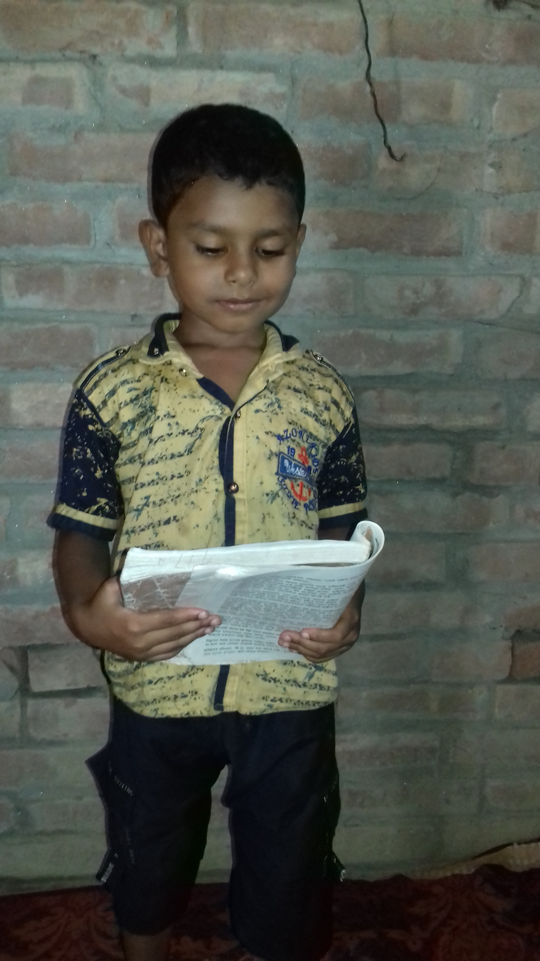
সরব পাঠ
রাত থমথম স্তব্ধ নিঝুম ,ঘোর -ঘোর -আন্ধার
নিশ্বাস ফেলি তাও শোনা যায় নাই কোথা সাড়া কার।
রুগণ ছেলের শিয়রে বসিয়া একেলা জাগিছে মাতা
করুণ ছাহনি ঘুম ঘুম যেন ঢুলিছে চোখের পাতা
শিয়রের কাছে নিবু নিবু দীপ ঘুরিয়া ঘুরিয়া জ্বলে,
তারি সাথে সাথে বিরহে মায়ের একলা পরাণ দোলে।
Notes:
মোঃজুনির আলী, সহকারী শিক্ষক(বাংলা) বি এ সম্মান(বাংলা),এমএ (বাংলা ),পিঠালীতলাউচ্চ বিদ্যালয়, শিবগঞ্জ, চাঁপাইনবাবগঞ্জ।০১৭২৩০৮৪০৩৩ md.junirali1130009@gmail.com

Slide 9
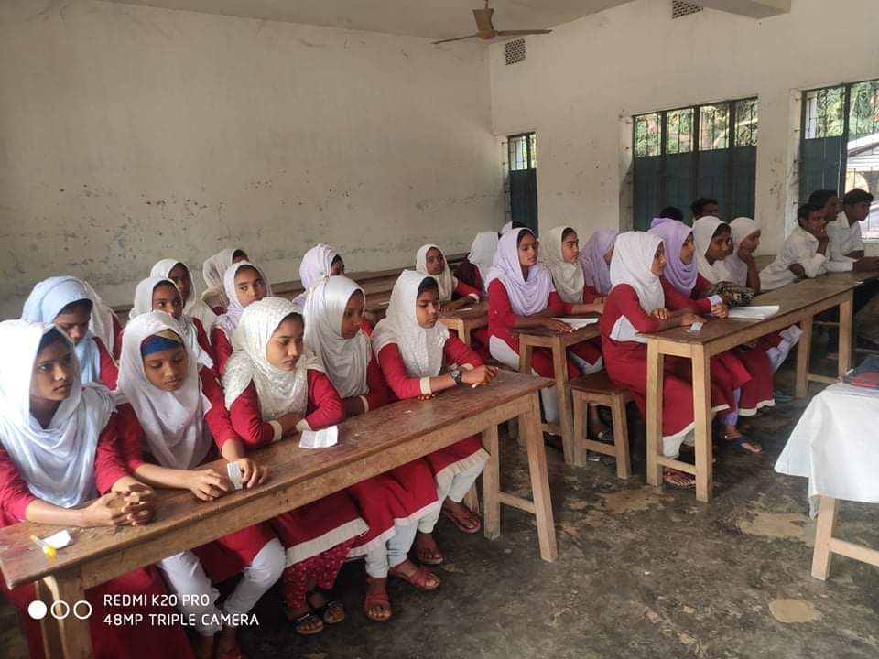
নিরব পাঠঃ

Slide 10
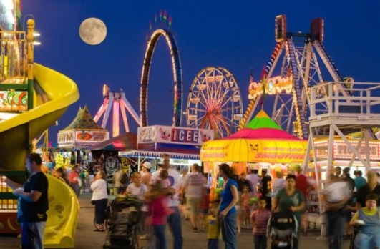
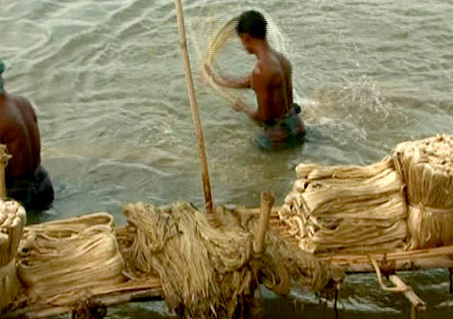
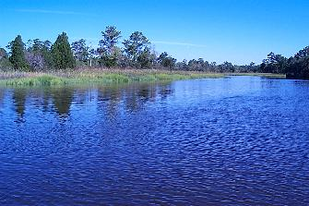
শব্দার্থ
আড়ঙ
মেলা
পচান
পচে গেছে এমন
নীর
পানি

Slide 11
একক কাজ
১।কবি জসীম উদ্দীন কত সালে জন্মগ্রহন করেন?
২। কবি জসীম উদ্দীনকে কী উপাধীতে ভূষিত করেন?
৩। ‘পল্লিজননী’ কবিতায় ছেলে মাকে কি যত্ন করে রাখার কথা বলেছে?
Notes:
মোঃজুনির আলী, সহকারী শিক্ষক(বাংলা) বি এ সম্মান(বাংলা),এমএ (বাংলা ),পিঠালীতলাউচ্চ বিদ্যালয়, শিবগঞ্জ, চাঁপাইনবাবগঞ্জ।০১৭২৩০৮৪০৩৩ md.junirali1130009@gmail.com

Slide 12
জোড়ায় কাজঃ
১। আজও তার পথ্য জোটে নি-পথ্য না জোটার কারন কি?
২। মোসলমানের আড়ঙ দেখিতে নাই –এ কথার কারন কি?
Notes:
মোঃজুনির আলী, সহকারী শিক্ষক(বাংলা) বি এ সম্মান(বাংলা),এমএ (বাংলা ),পিঠালীতলাউচ্চ বিদ্যালয়, শিবগঞ্জ, চাঁপাইনবাবগঞ্জ।০১৭২৩০৮৪০৩৩ md.junirali1130009@gmail.com

Slide 13
দলগত কাজ
১। ‘সন্তানের প্রতি মায়ের ভালবাসা অকৃত্রিম’ আলোচনা কর।
Notes:
মোঃজুনির আলী, সহকারী শিক্ষক(বাংলা) বি এ সম্মান(বাংলা),এমএ (বাংলা ),পিঠালীতলাউচ্চ বিদ্যালয়, শিবগঞ্জ, চাঁপাইনবাবগঞ্জ।০১৭২৩০৮৪০৩৩ md.junirali1130009@gmail.com

Slide 14
মূল্যায়ন
১। পল্লিকবি জসীমউদ্দীন -এর জন্মস্থান কোথায় ?
(ক) রংপুর (খ) ঢাকা (গ) কুমিল্লা (ঘ)ফরিদপুর
২। বাঁশ বনে বসে কোন পাখি ডাকে?
(ক) কোকিল (খ) কানাকুয়ো (গ) হুতুম (ঘ) দোয়েল
Notes:
মোঃজুনির আলী, সহকারী শিক্ষক(বাংলা) বি এ সম্মান(বাংলা),এমএ (বাংলা ),পিঠালীতলাউচ্চ বিদ্যালয়, শিবগঞ্জ, চাঁপাইনবাবগঞ্জ।০১৭২৩০৮৪০৩৩ md.junirali1130009@gmail.com

Slide 15
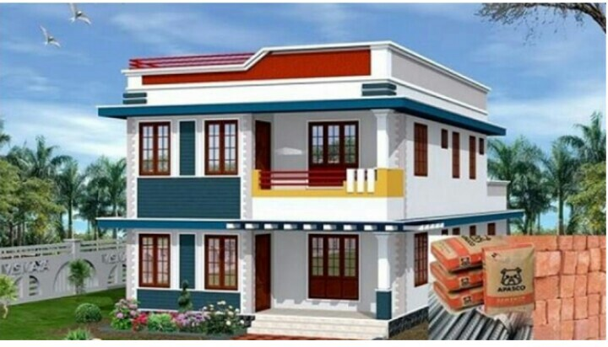
বাড়ির কাজঃ
তোমার বড় হওয়ার পিছনে মায়ের অবদানের গুরুত্ব বর্নণা কর।
Notes:
মোঃজুনির আলী, সহকারী শিক্ষক(বাংলা) বি এ সম্মান(বাংলা),এমএ (বাংলা ),পিঠালীতলাউচ্চ বিদ্যালয়, শিবগঞ্জ, চাঁপাইনবাবগঞ্জ।০১৭২৩০৮৪০৩৩ md.junirali1130009@gmail.com

Slide 16
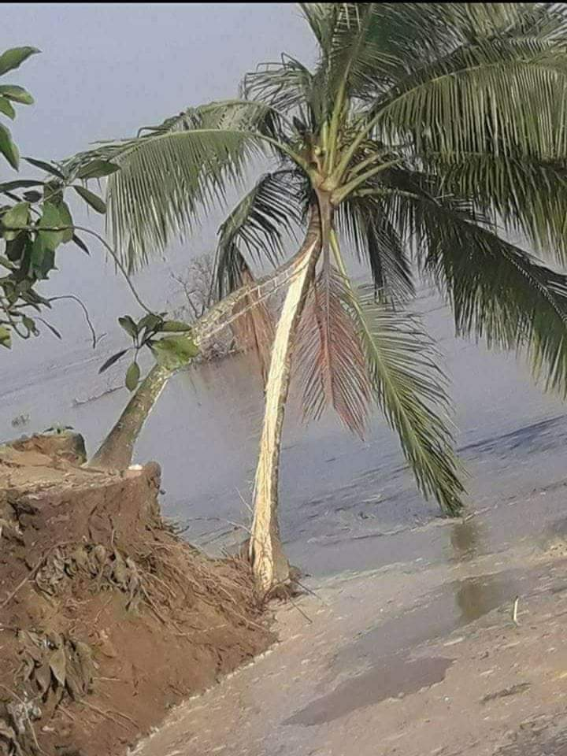
ধন্যবাদ
Notes:
মোঃজুনির আলী, সহকারী শিক্ষক(বাংলা) বি এ সম্মান(বাংলা),এমএ (বাংলা ),পিঠালীতলাউচ্চ বিদ্যালয়, শিবগঞ্জ, চাঁপাইনবাবগঞ্জ।০১৭২৩০৮৪০৩৩ md.junirali1130009@gmail.com

